Slide 1
Anwendertagung 2017
OMR Abrechnung in X-oil

Slide 2
Anwendertagung 2017
OMR Abrechnung in X-oil
Mineralölhändler beliefert seine Kunden mit Waren deren Preis erst später über die OMR-Preistabellen zugeordnet werden können.

Slide 3
Anwendertagung 2017
OMR Abrechnung in X-oil
Mineralölhändler beliefert seine Kunden mit Waren deren Preis erst später über die OMR-Preistabellen zugeordnet werden können.
Abwicklung erfolgt nach folgendem Schema:
Faktura-Freigabe der Lieferungen über die X-oil-Mengenkontrolle

Slide 4
Anwendertagung 2017
OMR Abrechnung in X-oil
Mineralölhändler beliefert seine Kunden mit Waren deren Preis erst später über die OMR-Preistabellen zugeordnet werden können.
Abwicklung erfolgt nach folgendem Schema:
Faktura-Freigabe der Lieferungen über die X-oil-Mengenkontrolle
Diese LS sind zuerst einmal in der Mengenkontrolle zu sperren

Slide 5
Anwendertagung 2017
OMR Abrechnung in X-oil
Mineralölhändler beliefert seine Kunden mit Waren deren Preis erst später über die OMR-Preistabellen zugeordnet werden können.
Abwicklung erfolgt nach folgendem Schema:
Faktura-Freigabe der Lieferungen über die Xoil-Mengenkontrolle
Diese LS sind zuerst einmal in der Mengenkontrolle zu sperren
Die OMR-Tabellen sind mit aktuellen Werten zu versorgen

Slide 6
Anwendertagung 2017
OMR Abrechnung in X-oil
Mineralölhändler beliefert seine Kunden mit Waren deren Preis erst später über die OMR-Preistabellen zugeordnet werden können.
Abwicklung erfolgt nach folgendem Schema:
Faktura-Freigabe der Lieferungen über die Xoil-Mengenkontrolle
Diese LS sind zuerst einmal in der Mengenkontrolle zu sperren
Die OMR-Tabellen sind mit aktuellen Werten zu versorgen
Durch einen separaten Programmlauf wird die Bepreisung der LS
durchgeführt und diese für den Rechnungslauf freigegeben

Slide 7
Anwendertagung 2017
OMR Abrechnung in X-oil
Die Preisfindung erfolgt über eine OMR-Tabelle „Grundpreis“ und einem kunden- und produktabhängigen Aufschlag.

Slide 8
Anwendertagung 2017
OMR Abrechnung in X-oil
Die Preisfindung erfolgt über eine OMR-Tabelle „Grundpreis“ und einem kunden- und produktabhängigen Aufschlag.
Aufschlagsparameter:
1. Zuordnung zu einem OMR-Gebiet

Slide 9
Anwendertagung 2017
OMR Abrechnung in X-oil
Die Preisfindung erfolgt über eine OMR-Tabelle „Grundpreis“ und einem kunden- und produktabhängigen Aufschlag.
Aufschlagsparameter:
Zuordnung zu einem OMR-Gebiet
Zuordnung zum Preisniveau „low mean high“

Slide 10
Anwendertagung 2017
OMR Abrechnung in X-oil
Die Preisfindung erfolgt über eine OMR-Tabelle „Grundpreis“ und einem kunden- und produktabhängigen Aufschlag.
Aufschlagsparameter:
Zuordnung zu einem OMR-Gebiet
Zuordnung zum Preisniveau „low mean high“
Mengenabhängiger Aufschlag

Slide 11
Anwendertagung 2017
OMR Abrechnung in X-oil
Die Preisfindung erfolgt über eine OMR-Tabelle „Grundpreis“ und einem kunden- und produktabhängigen Aufschlag.
Aufschlagsparameter:
Zuordnung zu einem OMR-Gebiet
Zuordnung zum Preisniveau „low mean high“
Mengenabhängiger Aufschlag
Preiseinstellungen:
OMR-Preis Bestelltag
Tag vor der Lieferung
Tag der Lieferung
Wochendurchschnitt
Monatsdurchschnitt

Slide 12
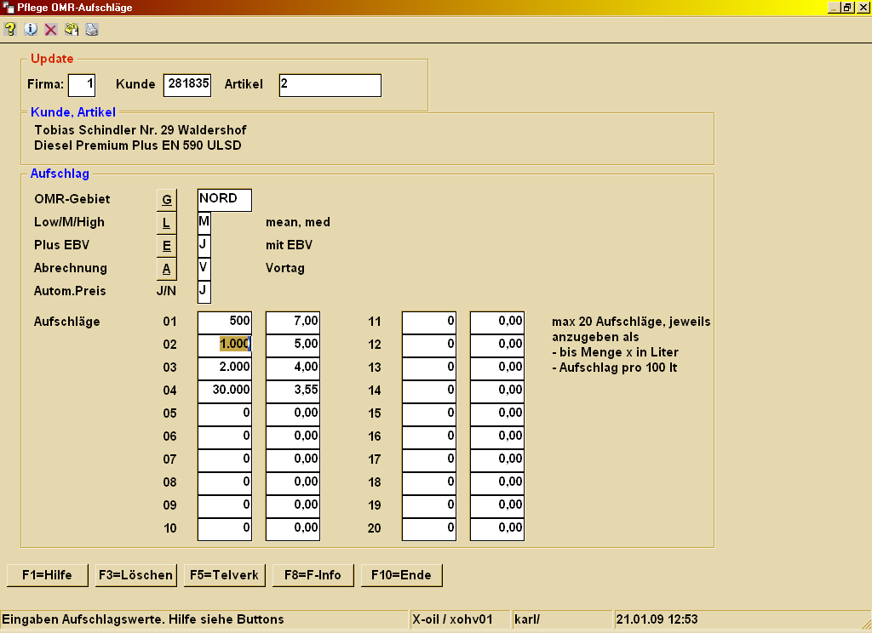
Anwendertagung 2017

Slide 13
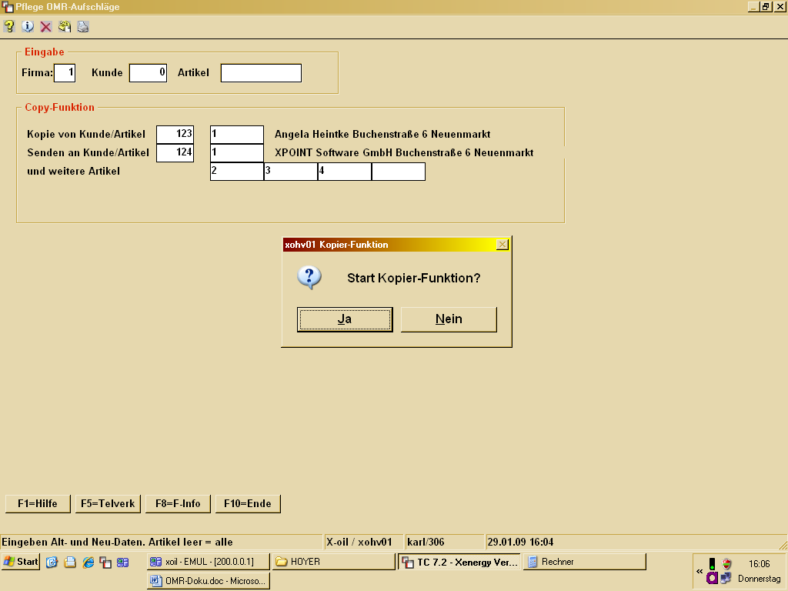
Anwendertagung 2017

Slide 14
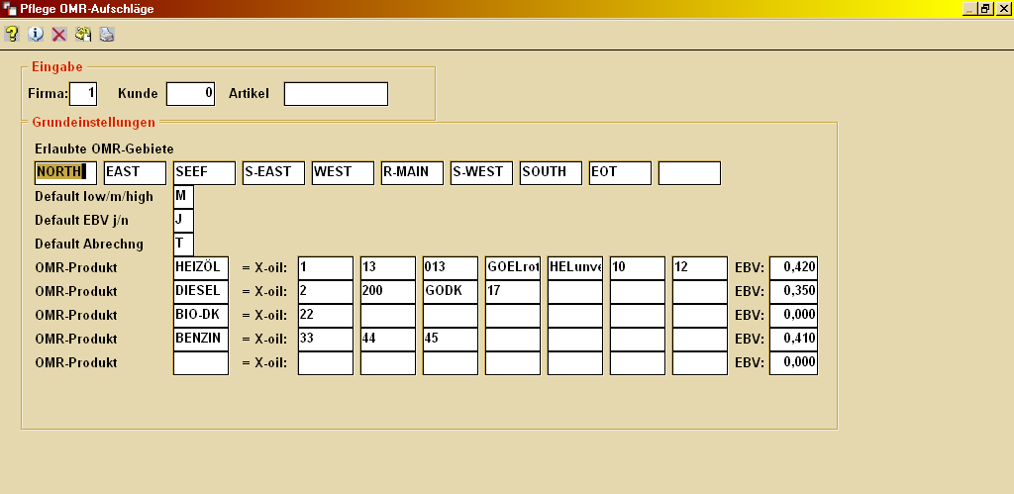
Anwendertagung 2017

Slide 15
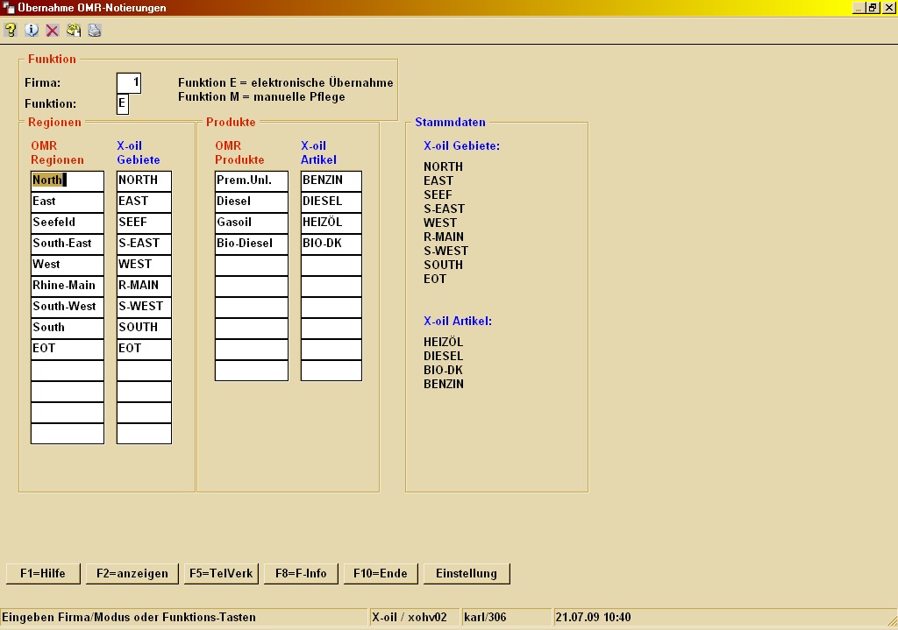
Anwendertagung 2017

Slide 16
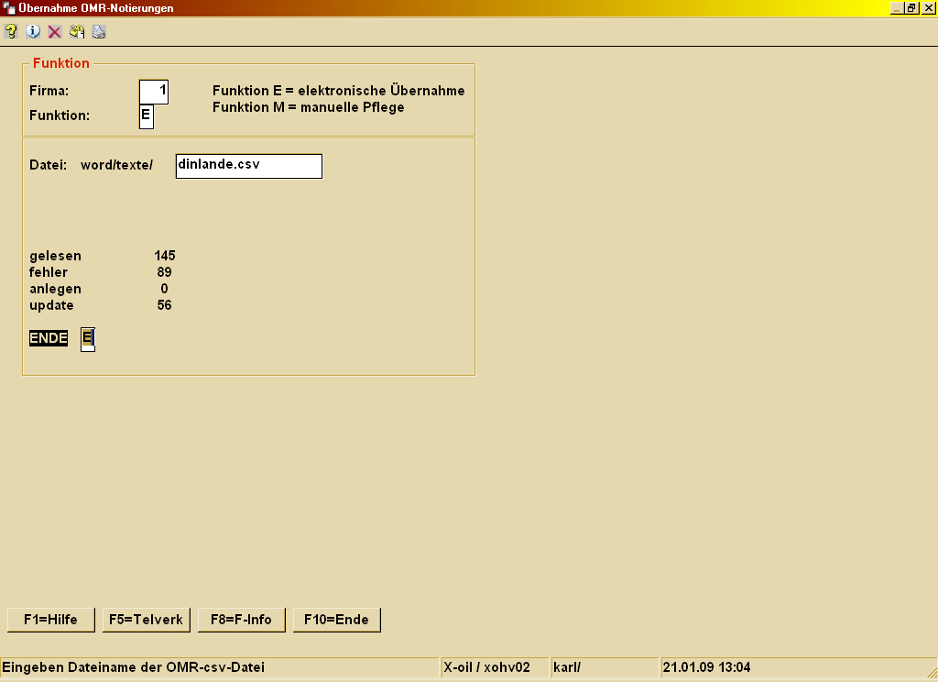
Anwendertagung 2017

Slide 17
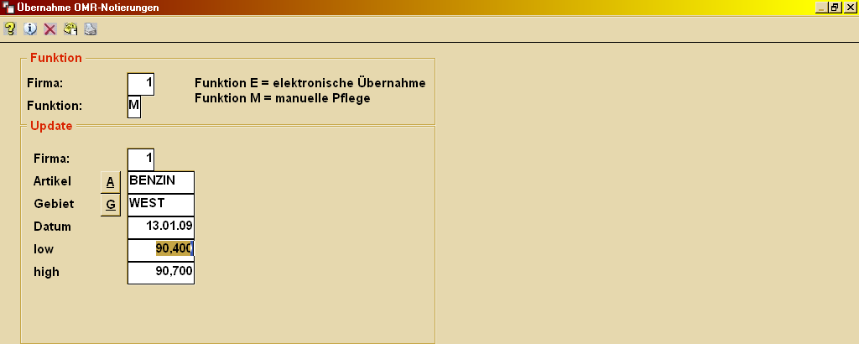
Anwendertagung 2017

Slide 18
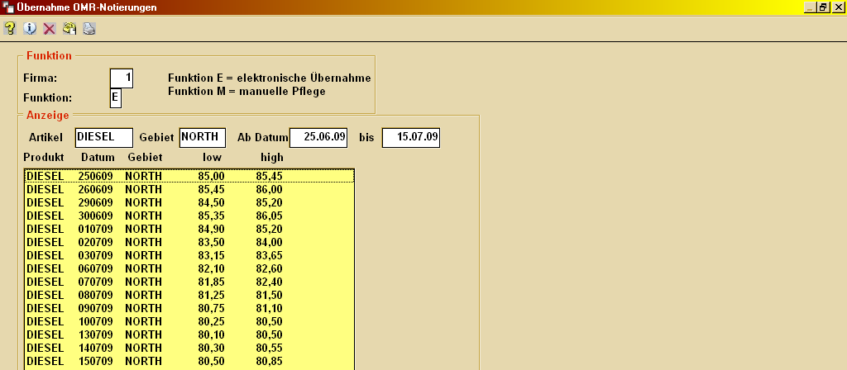
Anwendertagung 2017

Slide 19
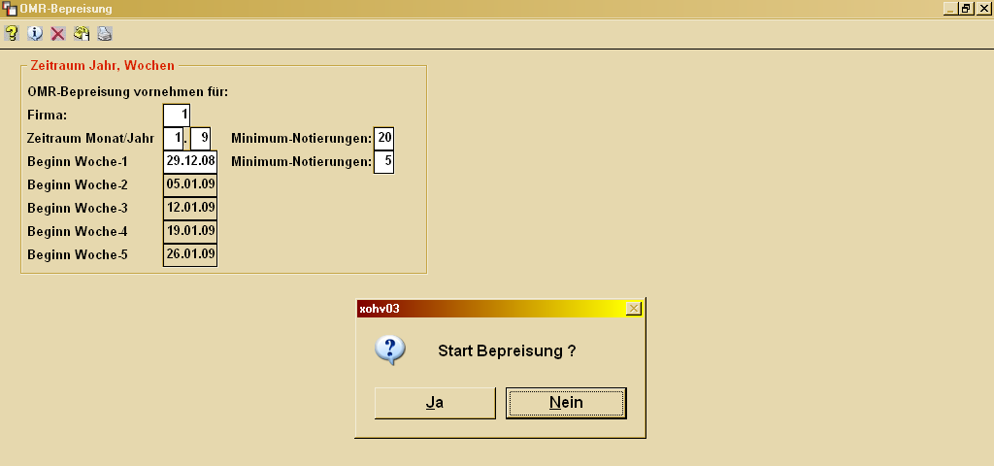
Anwendertagung 2017

Slide 20
Anwendertagung 2017
Faktura
In den Faktura-Programmen von X-oil werden die OMR-Positionen gekennzeichnet. Diese Kennzeichnung findet in der Zeile des Artikel-Textes statt und enthält:
das OMR-Gebiet
die Kennung Low/Mean/High
die Abrechnungs-Art (B/V/T/W/M)
Beispiel:
Dieselkraftstoff (OMR: NORTH /L/T) (= OMR-Gebiet NORTH, Preisbasis LOW, Abrechnung Liefertag)

Slide 21
Anwendertagung 2017
Danke für Ihre Aufmerksamkeit

